Slide 1
2021年2月13日福島県沖の地震
地震概要（気象庁発表資料より）
2021年2月13日23時07分
マグニチュード(M)：7.3（暫定値）
震源の深さ：55 km（暫定値）
最大震度： 6強（宮城県蔵王町、福島県国見町、相馬市、新地町）
主な被害（報道より）
負傷者
停電
がけ崩れ、など
「令和3年2月13日23時08分頃の福島県沖の地震について－「平成23年（2011年）東北地方太平洋沖地震」について（第89報）－」（気象庁, 2021）に加筆
国見町
新地町
蔵王町
相馬市
震央

Slide 2
推定震度と人口
防災科学技術研究所「リアルタイム地震被害推定システムJ-RISQ地震速報」に加筆 http://www.j-risq.bosai.go.jp/report/
震度6弱以上を経験した人数は
1,000,000人と推定されている。
うち震度6強以上は50,000人。
推定震度分布
各震度の遭遇人口

Slide 3
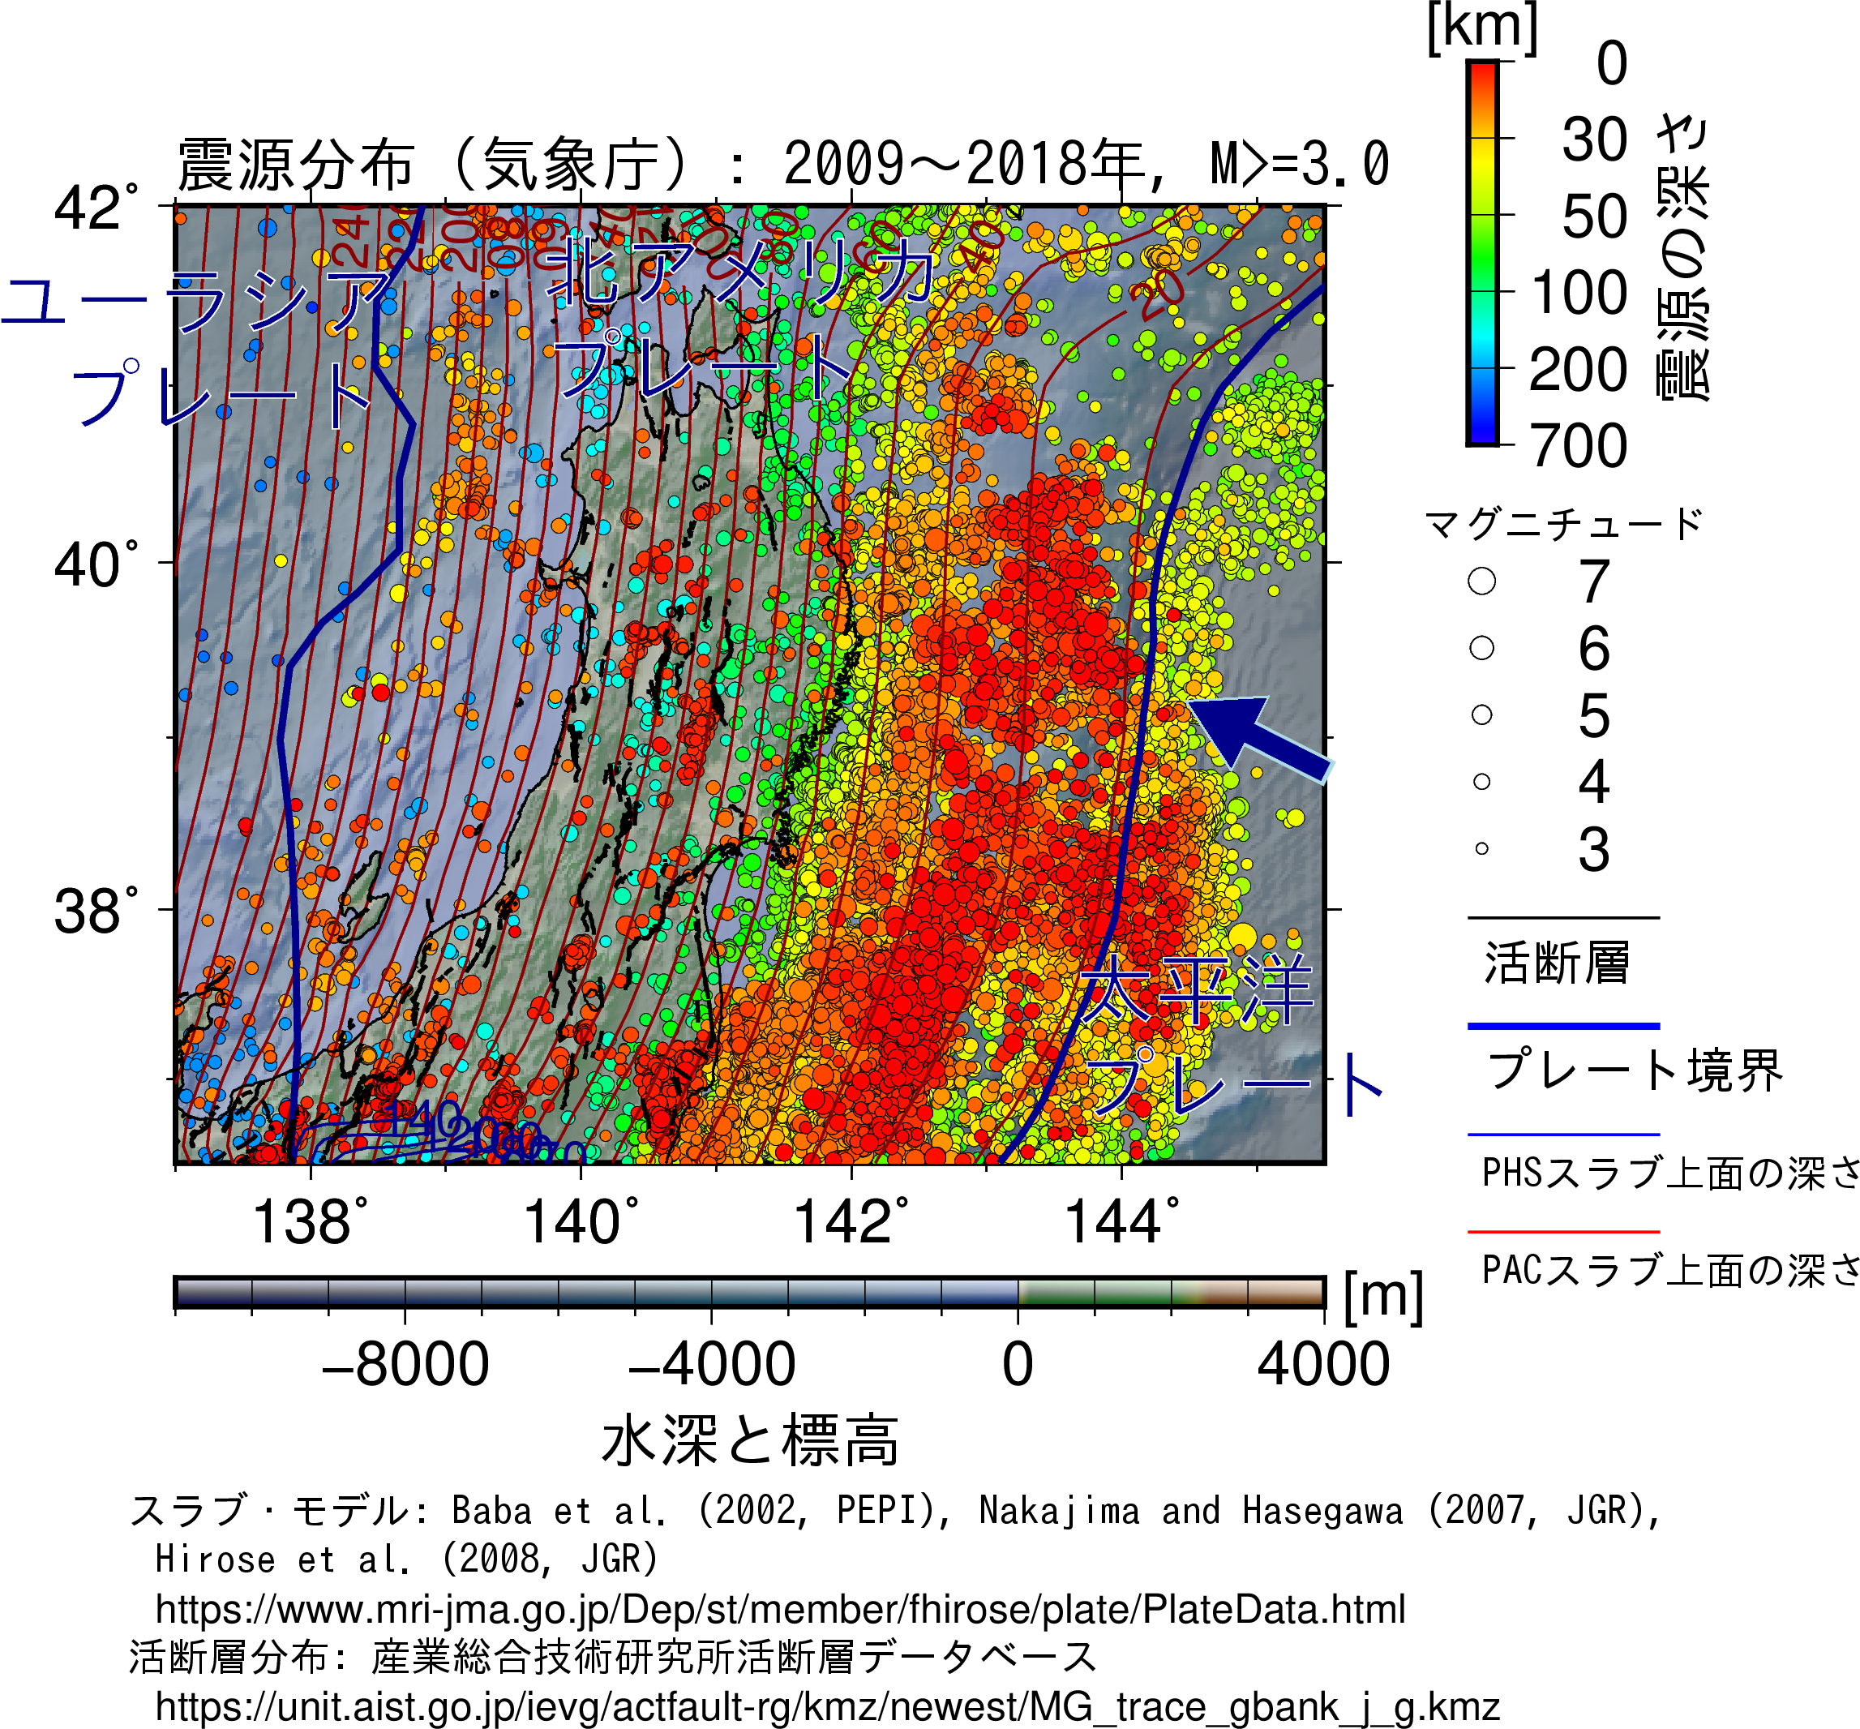
背景：東北地方周辺のプレート境界と地震
東北日本の下には東から太平洋プレートが沈み込んでいる。そのプレート境界では2011年東北地方太平洋沖地震など大地震が多く発生している。日本海東縁部も2つのプレートに押されているひずみ集中帯でプレート境界になりつつあると考えられており、ここでも大地震が発生している。内陸では活断層が発達しており、内陸の地震も多い。
今回の地震

Slide 4
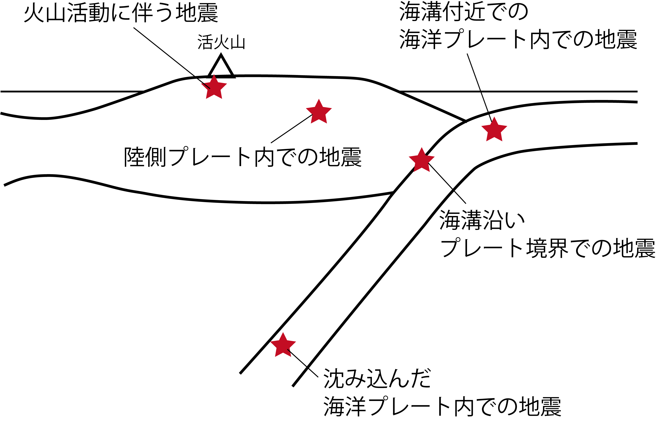
日本周辺のプレートと地震の関係
今回の地震は、沈み込んだ海洋プレートの中で起こった地震と考えられる。

Slide 5
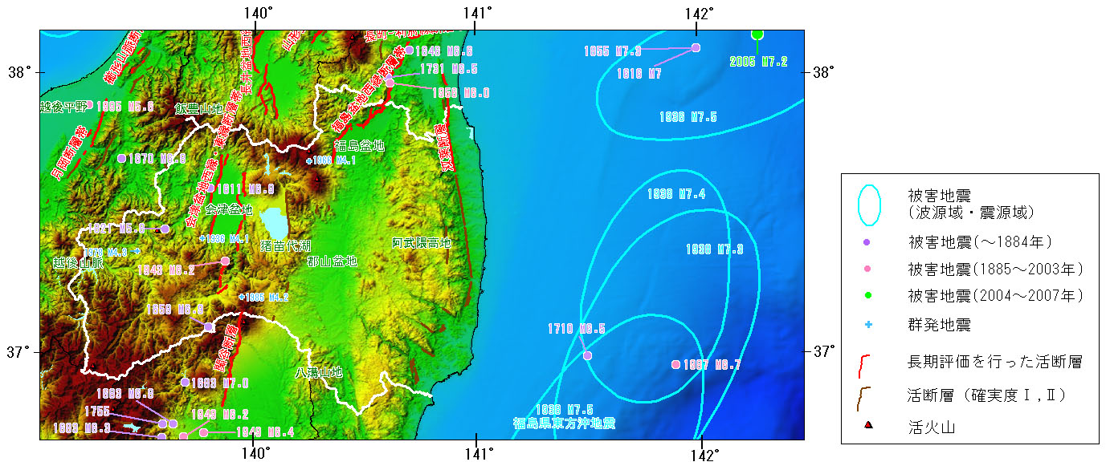
背景：過去の被害地震
「福島県の地震活動の特徴」（地震調査研究推進本部）に加筆
https://www.jishin.go.jp/regional_seismicity/rs_tohoku/p07_fukushima/
今回の地震
1936年宮城県沖 M7.5
1938年福島県東方沖地震の余震M7.3, M7.4
1938年福島県東方沖地震（本震）M7.5
周辺ではM7.3-7.5の地震が知られているが、今回の地震はこれらと発生するメカニズムが異なると考えられている。

Slide 6
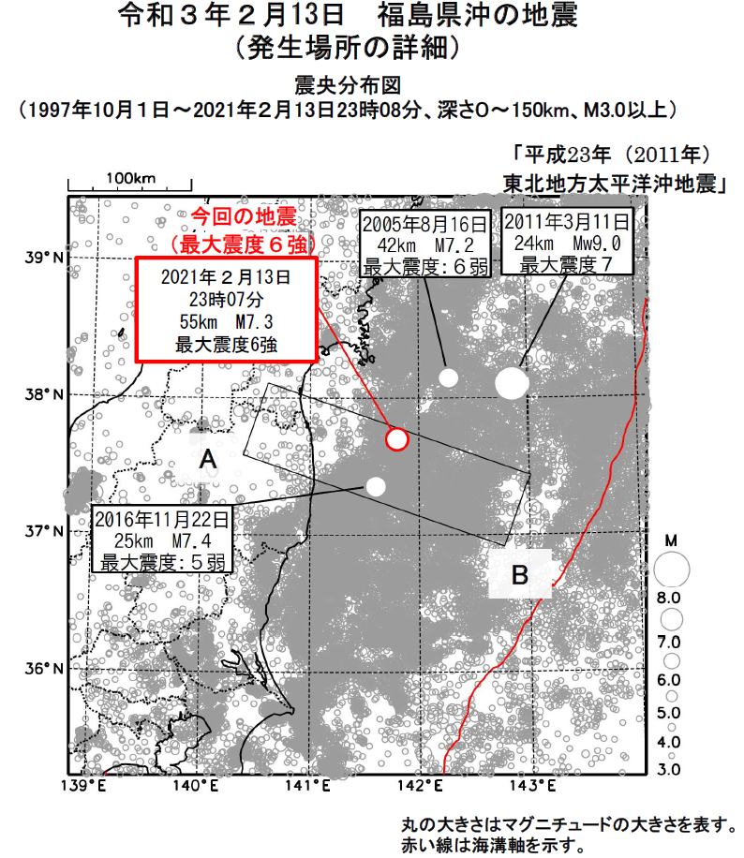
背景：過去の地震活動
「令和3年2月13日23時08分頃の福島県沖の地震について－「平成23年（2011年）東北地方太平洋沖地震」について（第89報）－」（気象庁, 2021）
2016年の地震は陸側のプレートの内部で発生した地震
沈み込んだ海洋プレートの中で発生している地震

Slide 7
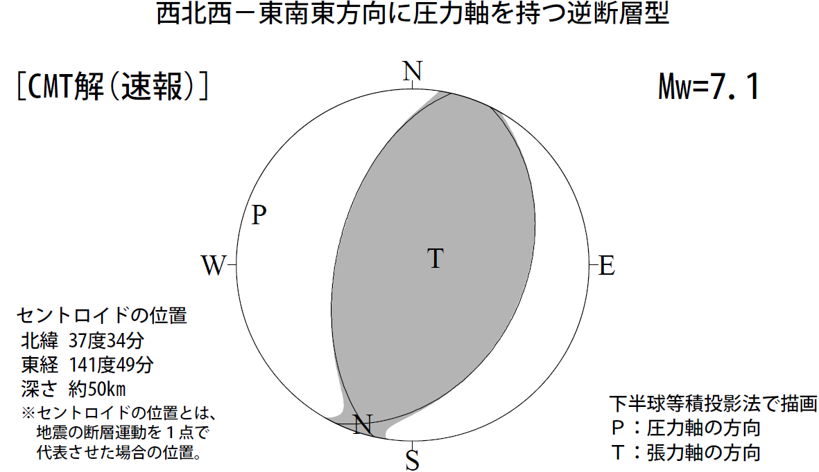
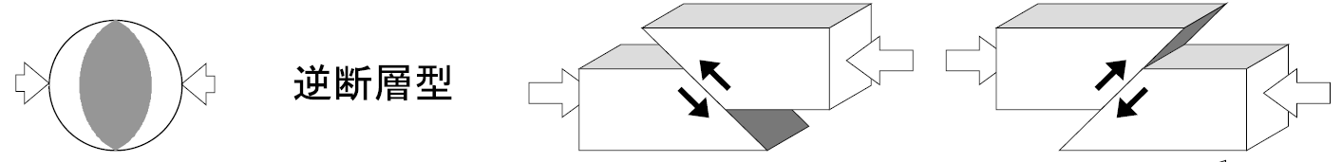
発震機構解（震源メカニズム解）
「令和3年2月13日23時08分頃の福島県沖の地震について－「平成23年（2011年）東北地方太平洋沖地震」について（第89報）－」（気象庁, 2021）に加筆

Slide 8
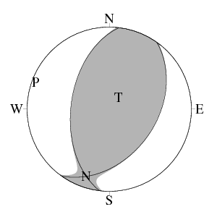
断層面の候補1
どちらが良いかは今後の分析による
走向35°
南南西から見た断面
西北西
東南東
傾斜角42°
断層面上での下盤側に対する上盤側の滑り方向
南南西
北北東
滑り角112°
走向方向
断層面の候補1
主な地震の発震機構解（速報値） http://www.data.jma.go.jp/svd/eew/data/mech/fig/cmt2021021323070000N374200E14148000580071.html
M7.3の断層の長さのおおざっぱな目安：60 km

Slide 9
断層面の候補2
どちらが良いかは今後の分析による
断層面の候補2
北から見た断面
東
西
傾斜角51°
断層面上での下盤側に対する上盤側の滑り方向
北
南
滑り角71°
走向方向
走向187°
主な地震の発震機構解（速報値） http://www.data.jma.go.jp/svd/eew/data/mech/fig/cmt2021021323070000N374200E14148000580071.html
M7.3の断層の長さのおおざっぱな目安：60 km

Slide 10
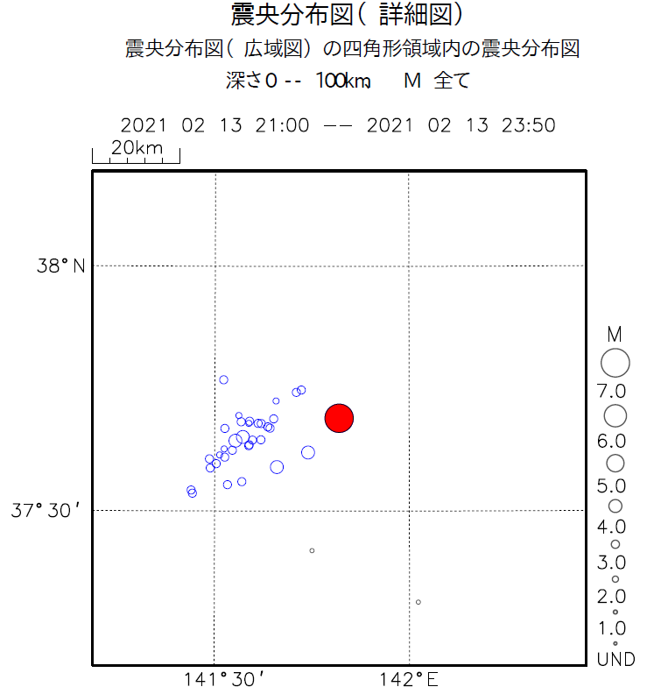
余震活動
「令和3年2月13日23時08分頃の福島県沖の地震について－「平成23年（2011年）東北地方太平洋沖地震」について（第89報）－」（気象庁, 2021）
地震発生直後の余震の多くは本震の断層面に沿って起こると考えられている。余震分布から、本震の断層面の広がりを推定できる。

Slide 11
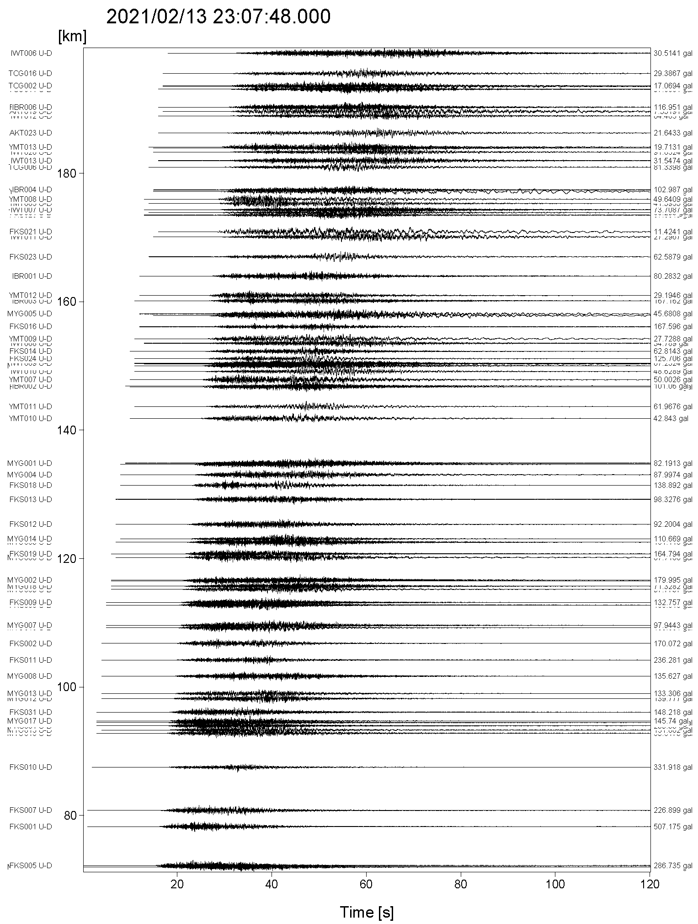
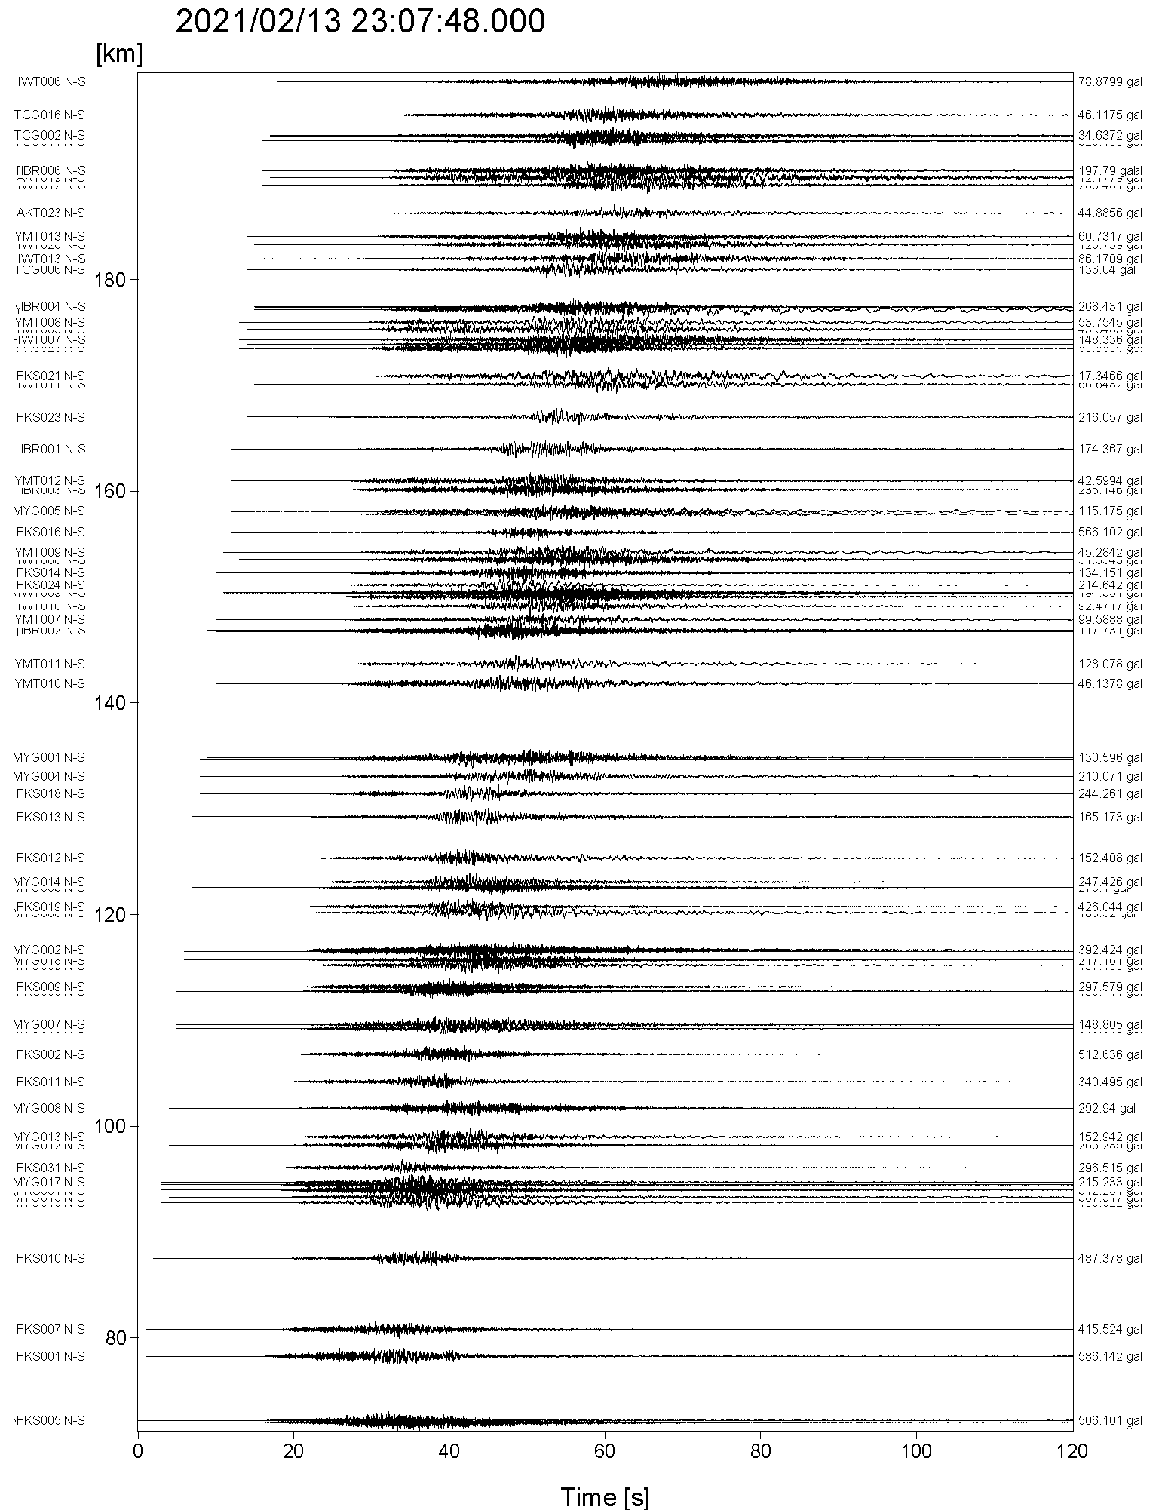
地震波形
防災科学技術研究所K-NETの2分間の波形記録を震央距離で並べたもの
アプリケーションソフトStrong Motion Data Analysis 2を使用
左が上下成分でP波が見えやすく、右が水平成分（のうちの南北成分）でS波が見えやすい。P波とS波とでの伝播速度の違いが分かる。
200
上下成分
南北成分
P波
8 km/秒
S波
160
6 km/秒
震央距離 (km)
4 km/秒
120
80
各速度での傾き
0
時間（秒）
120
0
時間（秒）
120

Slide 12
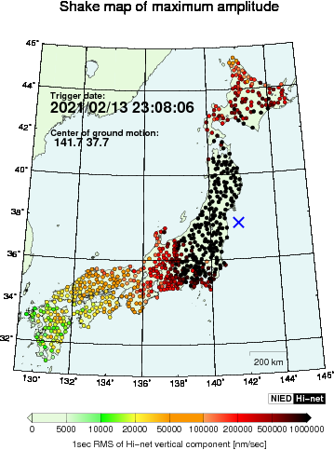
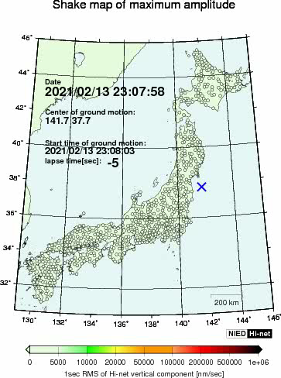
最大振幅分布図と振幅アニメーション
防災科学技術研究所Hi-net 過去の地震における最大振幅分布図
https://www.hinet.bosai.go.jp/AQUA/max_amp.php?y=2021&m=02
最大振幅分布図
振幅アニメーション
画像上にマウスを置くと赤丸付近に再生ボタンが現れます

Slide 13
2011年東北地方太平洋沖地震の余震
気象庁では、左図の青い枠で発生した地震を余震と見なしている。余震の数は時間とともに減る（下図）。しかし、東北地方太平洋沖地震の前に比べればまだ多い。一方、地震はMが1大きくなると数がおよそ10分の1になるという法則がある。余震でもこの法則が成り立っているので、数は減っても、大きいMの地震も一定の割合で発生する。
「令和3年2月13日23時08分頃の福島県沖の地震について－「平成23年（2011年）東北地方太平洋沖地震」について（第89報）－」（気象庁, 2021）

Slide 14
最近の地震に関するスライド教材
作成者・連絡先
謝辞
小林励司
鹿児島大学大学院理工学研究科
E-mail: reiji あっと sci.kagoshima-u.ac.jp
（あっとを@にしてください）
もともとのアイデアはIncorporated Research Institutes for Seismology (IRIS)のRecent Earthquake Teachable Momentsです。
本スライド作成にあたり、気象庁の報道発表資料とウェブページ、防災科学技術研究所のJ-RISQとHi-net、地震調査研究推進本部の図表を引用いたしました。プレート境界と地震の図では、気象庁の震源データ、気象研究所弘瀬冬樹さんのスラブ形状データ、産業技術総合研究所の活断層位置データを利用いたしました。地震波形の図では防災科学技術研究所 K-NETのデータとアプリケーションソフトStrong Motion Data Analysis 2を利用いたしました。
利用上の注意：授業・講義の進展の度合いによって、スライドを取捨選択してください。必要に応じてスライドを加えてください。／他機関の著作物はその機関に著作権があります。その他の部分の著作権は放棄しません。配布は自由です。自分で加工したものを配布するときは加工を明記してください。／間違い等による損害は補償いたしません。

Slide 15
地震波形
8 km/秒
防災科学技術研究所K-NET、KiK-netの2分間の波形記録を震央距離で並べたもの
アプリケーションソフトStrong Motion Data Analysis 2を使用
6 km/秒
200
上下成分
南北成分
P波
S波
4 km/秒
160
震央距離 (km)
120
80
各速度での傾き
0
時間（秒）
120
0
時間（秒）
120

